Slide 1

CHÀO ĐÓN CÁC EM ĐẾN VỚI TIẾT HỌC
MÔN: TIẾNG VIỆT
Giáo viên: Phạm Thị Vân

Slide 2
7
Nghe viết
Lúc dê mẹ vừa đi, sói đến gọi cửa. Đàn dê con biết sói giả giọng mẹ nên không mở cửa.

Slide 3

7
Nghe viết
Lúc dê mẹ vừa đi, sói đến gọi cửa. Đàn dê con
biết sói giả giọng mẹ nên không mở cửa.

Slide 4

k
c
k
v
d
v

Slide 5
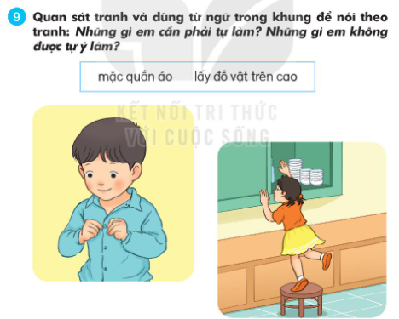

Slide 6


Luyện đọc, viết bài và làm
bài tập trong vở bài tập

